Slide 1

RETROSPECTIVE
& PERSPECTIVES
June 20th, 2023
Ref 20230620-REX-1

Slide 2



50 ans déjà
    L'Industrie
    Le Commerce
    La Technologie
    Des flux, les maths, une équipe d'optimisation pour la planète
    De la carte perforée à l'ordinateur quantique, de l'intelligence humaine à l'intelligence artificielle, de l'analyste au data scientist
    Gastou, Riboud et l'esprit du protestantisme (l'esprit du capitalisme) Max Weber. L'Industrie
    Pierre Carrère et l'ASLOG. Network Design. Le Commerce
    La Team

Slide 3
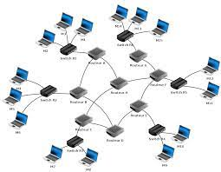

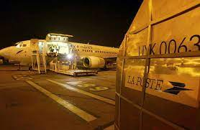


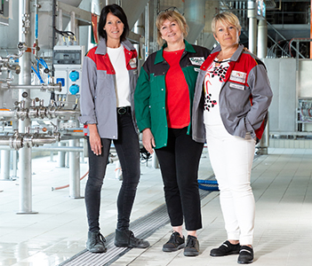
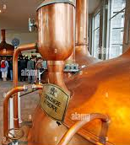
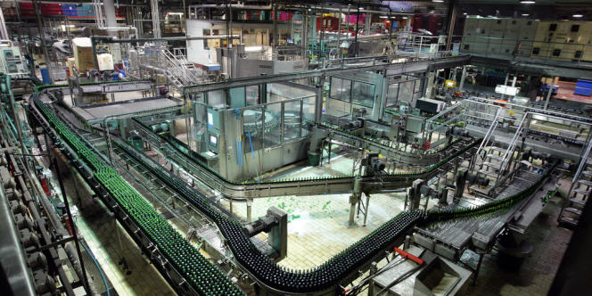
1971- maintenant l'industrie
NETPRO multi commodity dynamic optimization
XPRO: Planification de production multi usine devenu AZAP Planification
En train de migrer vers Green Wave Planning

Slide 4




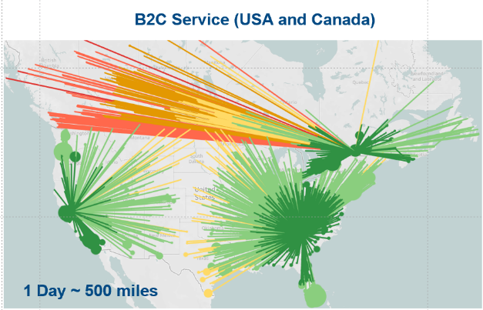

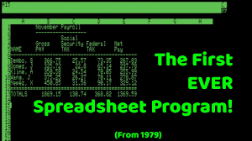
de 70 000 points de vente
Et dans le commerce
à 100 points de livraison…
puis à des millions
le network design, l'entrepôt, les tournées de livraison, VRS, les ordinateurs, la cartographie
DIALOG'
VISUTOUR puis VRS
Le Transport, le stockage, la chaîne d’approvisionnement, la logistique

Slide 5
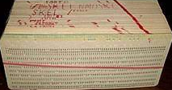
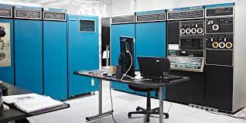
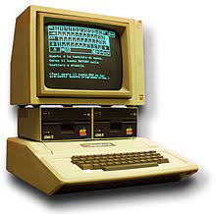


La technologie, de la carte perforée et l'IH
à l'ordinateur quantique et l'IA

Slide 6
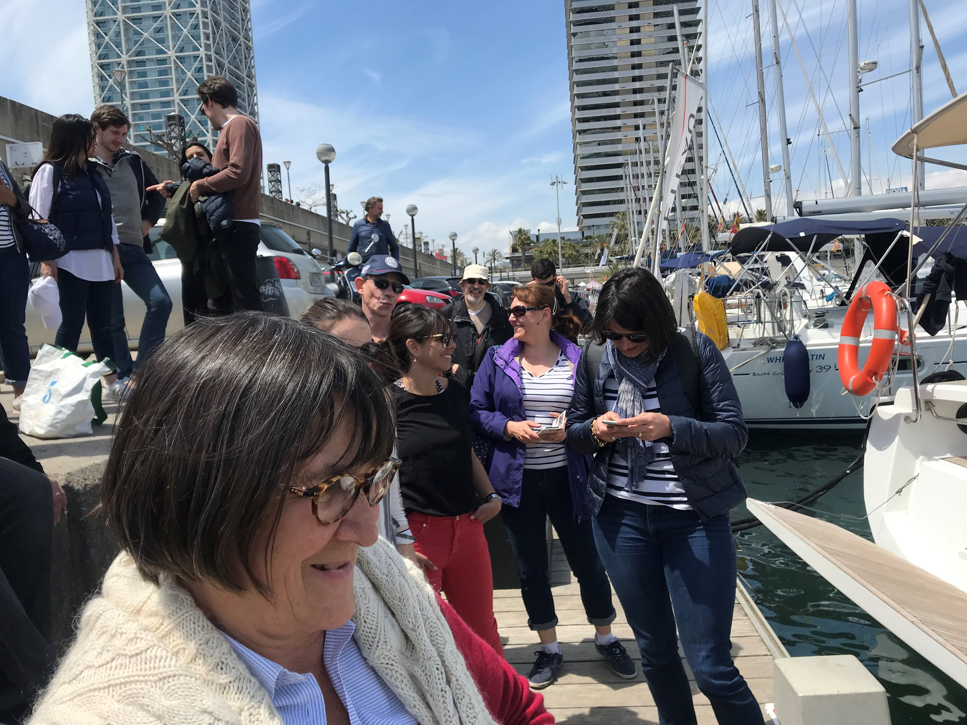
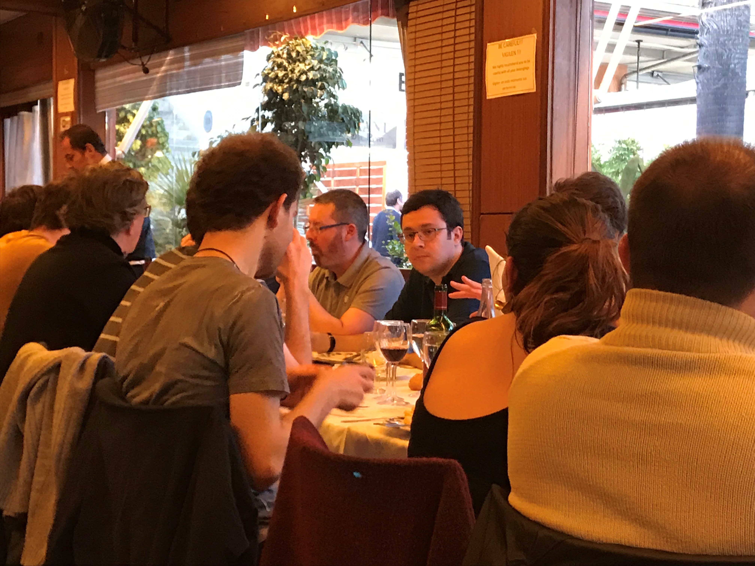

les hommes et les femmes
En 2000, Diagma se concentre sur le conseil
AZAP NOUS QUITTE ET DEVIENT EDITEUR d’APS
LES SUPPLY chain MANAGERS se développent dans les entreprises
Diagma s'étoffe, s'internationalise et se concentre sur l'organisation et l'optimisation de la supply chain de SES clients

Slide 7

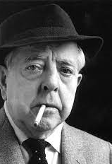
les valeurs évoluent mais restent les mêmes on se passionne. we are a team.
aidons nos clients à être "smarter" & "More sustainable"
« Il n’y a qu’une seule terre. On ne vit qu’une seule fois. »
Antoine Riboud
« Et nous nous resterons sur la Terre qui est parfois si jolie. »
Jacques Prévert

Slide 8

Où va-t-on dans les années qui viennent ?
    Les supply chain évoluent peu à peu, mais pas spontanément vers un optimum pour la Planète.
    Elles évoluent avec les Besoins et les Ressources de la Planète. Elles évoluent avec les Technologies à leur disposition.

Slide 9

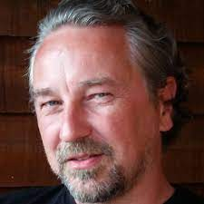
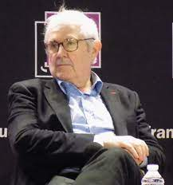
Les besoins et les ressources de la planète
Comme l'a dit Peter Drucker
"De tous les changements externes, la démographie – définie comme les changements dans la population, sa taille, sa structure par âge, sa composition, son emploi, son niveau de scolarité et son revenu – est le meilleur prédicteur. Les changements sont sans ambiguïté. Ils ont les conséquences les plus prévisibles…"
Sur ce sujet de la prédiction, je vais laisser la parole à Hervé Le Bras.
Benoît Rottembourg nous rassurera ensuite sur l'intelligence humaine.

